Slide 1
API e Estrutura de Dados
Gilzamir Gomes

Slide 2
Módulos de API: arquivo main.py
import io
import sys
import urllib
import urllib.request
import zipfile
Import os

Slide 3
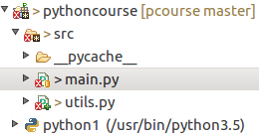
Módulos de API: arquivo main.py

Slide 4
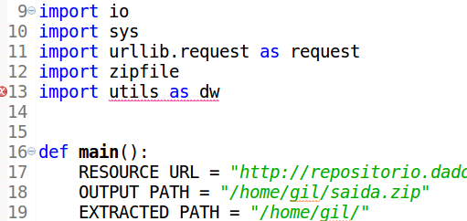
Módulos de API: arquivo main.py

Slide 5
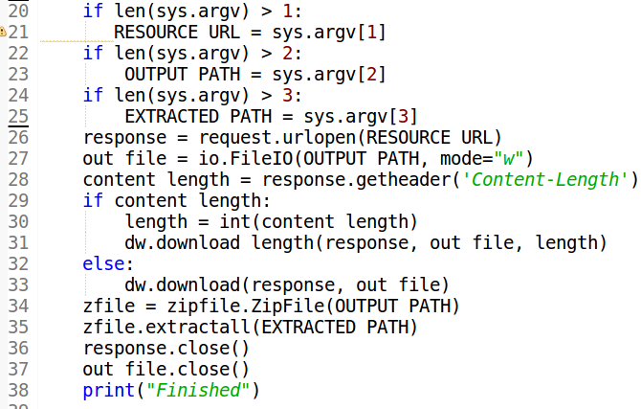
Módulos de API: arquivo main.py

Slide 6

Módulos de API: arquivo main.py

Slide 7
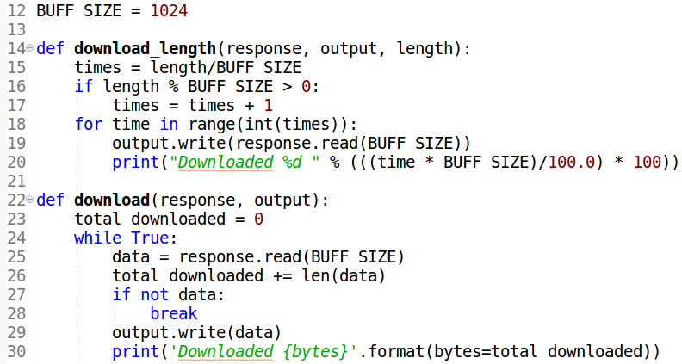
Módulos de API: arquivo utils.py

Slide 8
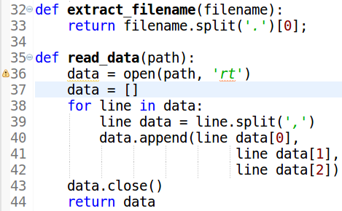
Módulos de API: arquivo utils.py

Slide 9
Estrutura de Dados: Listas
Estrutura sequencial
Em Python, são estruturas de dados otimizadas para operações rápidas de comprimento fixo e incorrem em custo de deslocamento de memória
O(n) para operações pop e insert, pois alteram o tamanho da lista e a posição da representação subsequente.

Slide 10
Estrutura de Dados: Listas
Listas
digitos = [0, 1, 2, 3, 4, 5, 6, 7, 8]
vogais = list()
vogais.append(‘a’)
vogais.append(‘e’)
vogais.append(‘i’)
vogais.append(‘o’)
vogais.append(‘u’)

Slide 11
Estrutura de Dados: Listas
Listas:
reverse() – inverter a ordem dos elementos
sort() – ordernar por valor
extend(lista) – concatenar com outra lista
index(elemento) – descobrir a posição de um elemento
clear() – apagar todos os elementos da lista

Slide 12
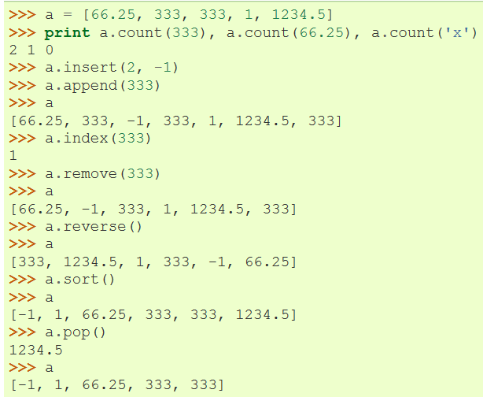
Estrutura de Dados: listas
Exemplos

Slide 13
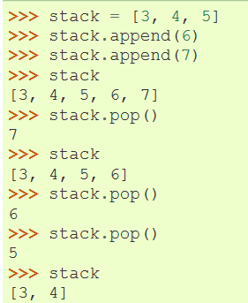
Estrutura de Dados: listas
Usando lista como pilha (last in, first out)

Slide 14
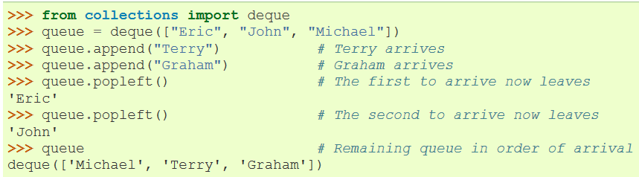
Estrutura de Dados: Deque
Usando lista como fila (first in, first out)

Slide 15
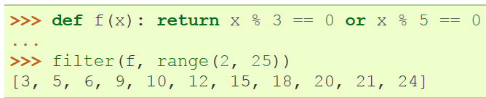
Estrutura de dados e Ferramentas de Programação Funcional
filter(function, sequence): retorna uma sequencia consistindo dos itens da sequencia para os quais function(item) é verdadeiro.

Slide 16
Estrutura de dados e Ferramentas de Programação Funcional
map(function, sequence): chama function(item) para cada item em sequence e retorna uma lista dos valores retornados. Por exemplo, para calcularmos a lista dos cubos de uma lista original:

Slide 17
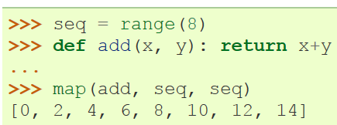
Estrutura de dados e Ferramentas de Programação Funcional
map(function, sequence): funções com vários argumentos devem ser mapeadas para a quantidade equivalente de sequencias.

Slide 18
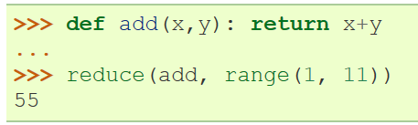
Estrutura de dados e Ferramentas de Programação Funcional
reduce(function, sequence): retorna um único valor construído por chamar a função binária funcion nos dois primeiros itens da sequencia, então no resultado e no próximo item, e assim por diante. Exemplo:

Slide 19
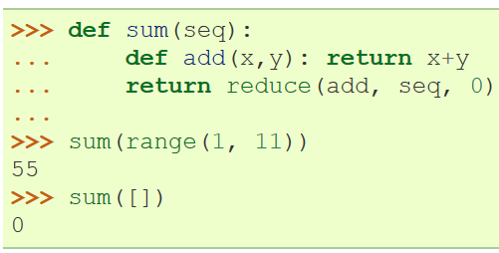
Estrutura de dados e Ferramentas de Programação Funcional
reduce(function, sequence, startValue)

Slide 20

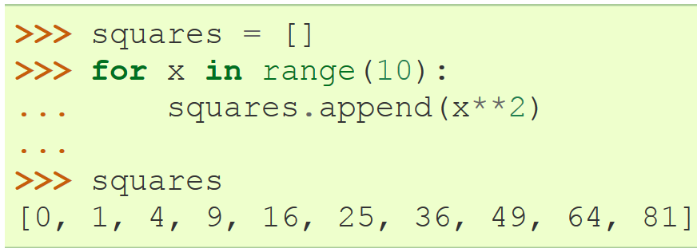
Estrutura de Dados: List Compreensions (LC)
Provê uma forma concisa para se criar listas
Com LC
Sem LC

Slide 21
Estrutura de Dados: tuplas
Estrutura de dados sequencial.
Diferentemente de uma lista, uma tupla, depois de criada, não pode mais ser alterada.
Também são amplamente usadas na implementação de recursos da linguagem Python. Além de serem usadas como coleções imutáveis, também são muito utilizadas como agrupadores de elementos heterogêneos, como o struct de C.
São usadas como chaves em dicionários.

Slide 22
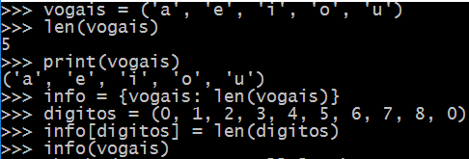
Estrutra de Dados: tuplas

Slide 23
Estrutura de Dados: dicionários
Ou memórias associativas ou arrays associativos
São indexados por chaves, que podem ser qualquer tipo imutável
Tuplas podem ser usadas como chaves apenas se contém apenas tuplas, números ou strings.
Tuplas que contém qualquer objeto mutável, direta ou indiretamente, não podem ser usadas como chaves.
Podemos pensar como um conjunto não ordenado de pares: chave:valor.

Slide 24
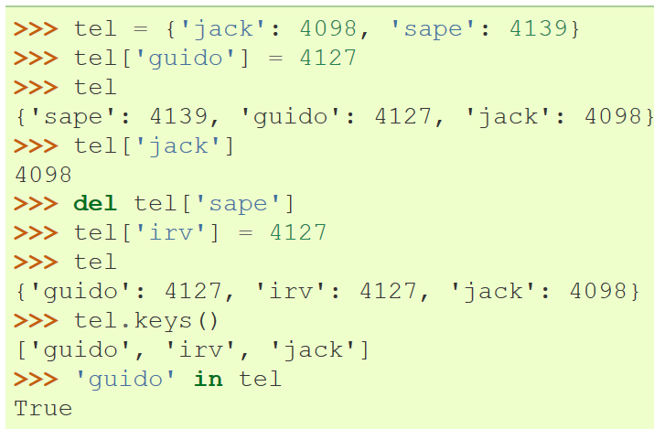
Estrutura de Dados: dicionários
Exemplo

Slide 25
Aplicando o que foi aprendido no domínio do problema
Baixar dados públicos no formato cvs (compactado no formato zip ou não). Consultar sobre este formato no site: http://wiki.inetweb.com.br/index.php?title=O_que_%C3%A9_formato_CSV_%3F
Armazenar os dados de forma indexada e prover consulta por campo. Utilizar o seguinte arquivo como teste em uma aplicação que permite encontrarmos a unidade de saúde mais próxima: http://repositorio.dados.gov.br/saude/unidades-saude/unidade-basica-saude/ubs.csv.zip
O usuário fornece uma localização (endereço ou coordenadas de latitude e longitude) e o aplicação encontra uma unidade de saúde mais próxima.

Slide 26
Aplicando o que foi aprendido no domínio do problema
Abrindo o arquivo baixado, encontramos na primeira linha:
vlr_latitude,vlr_longitude,cod_munic,cod_cnes,nom_estab,dsc_endereco,dsc_bairro,dsc_cidade,dsc_telefone,dsc_estrut_fisic_ambiencia,dsc_adap_defic_fisic_idosos,dsc_equipamentos,dsc_medicamentos
Cada valor separado por vírgula é um campo ou coluna:
vlr_latitude é significa que o primeiro valor (da lista de valores separados por vírgula) das próximas linhas corresponde ao vaor de latitude da unidade de saúde correspondente.
- Cada linha contém as informações de uma unidade de saúde.

Slide 27
O que deve fazer a aplicação
Módulo de atualização: dado uma url, baixar os dados e atualiza a base de dados da aplicação com as informações no arquivo baixado.
Módulo de consulta: o usuário provê um campo e um valor aproximado do campo e o aplicativo deve procurar a unidade de saúde que melhor de aproxima do valor fornecido.

